Slide 1
数据结构
第15讲 二叉树的应用（Huffman树）

Slide 2
第12讲 树与二叉树
内容提要
霍夫曼树
利用霍夫曼树进行霍夫曼编码和解码

Slide 3
最优二叉树（霍夫曼树）
基本概念
  路径：从树中一个结点到另一个结点之间的分支构成这两个结点间的路径。
  路径长度：路径上的分支个数。
  树的路径长度：从树根到每一个结点的路径长度之和。
  带权路径长度：从根节点到带权（叶子）结点的路程长度与该结点权值的积。
  树的带权路径长度：树中所有带权叶子结点的路径长度之和。

Slide 4
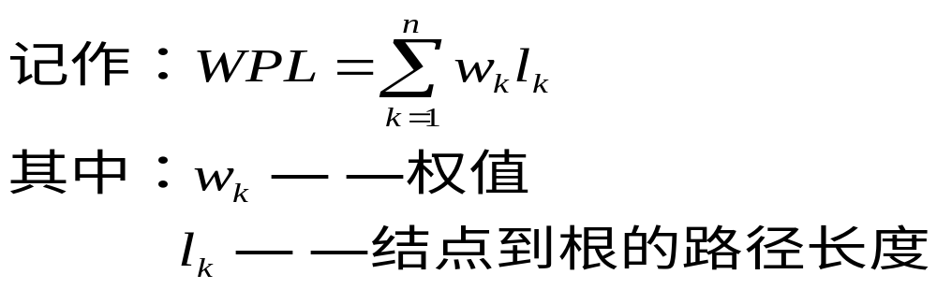
最优二叉树（霍夫曼树）
最优二叉树（霍夫曼树）
  从设有n个权值{w₁,w₂,……w_{n}}，构造一棵有n个叶子结点的二叉树，每个叶子的权值为w_{i},则WPL最小的二叉树。

Slide 5
最优二叉树（霍夫曼树）
问题1：下列那个二叉树是最优二叉树？
问题2：最优二叉树的特征是什么？为什么？
7
a
c
2
4
d
5
b
a
b
c
d
2
c
d
4
a
b
7
5
2
4
7
5
WPL=7*2+5*2+2*2+4*2=36
WPL=7*3+5*3+2*1+4*2=46
WPL=7*1+5*2+2*3+4*3=35

Slide 6
最优二叉树（霍夫曼树）
最优判定树
  问题3：现有某省共27万人的物理高考成绩，选在需要将该成绩转换为相应等级，成绩与等级对应关系及大约分布情况如下表所示，请你设计一个判定算法实现之。
等级
E
D
C
B
A
分数段
0~59
60~69
70~79
80~89
90~100
比例
0.05
0.15
0.40
0.30
0.10

Slide 7
最优二叉树（霍夫曼树）
最优判定树
  通常采用策略
Y
a<60
E
N
Y
a<70
平均比较次数：WPL=0.5*1+0.15*2+0.4*3+0.3*4+0.1*4=2.4
平均比较次数较多，为什么？
D
N
Y
a<80
C
N
Y
a<90
B
N
A

Slide 8
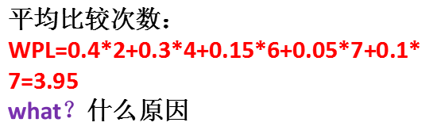
最优二叉树（霍夫曼树）
最优判定树
  改进策略：按照概率（权值）分布进行比较
Y
70≤a<80
C
N
Y
80≤a<90
B
N
Y
60≤a<70
D
N
Y
a<60
E
N
A

Slide 9
最优二叉树（霍夫曼树）
最优判定树
  改进策略对应的B-树
70,80
60
C
90
E
D
B
A
平均比较次数：WPL=0.05*2+0.15*2+0.4*2+0.3*3+0.1*3=2.6
1.三叉树
2.比较次数任然较高

Slide 10
最优二叉树（霍夫曼树）
最优判定树
Y
a<80
Y
a<70
N
a<90
Y
Y
a<60
N
C
N
B
E
N
A
D
平均比较次数：WPL=0.05*3+0.15*2+0.4*2+0.3*2+0.1*2=2.05
真么构建的？

Slide 11
霍夫曼树
构造Huffman树的方法
  1：根据给定的n个权值{w₁,w₂,……w_{n}}，构造n棵只有根结点的二叉树，令每个结点权值为w_{j}；
  2：在森林中选取两棵根结点权值最小的树作左右子树，构造一棵新的二叉树，置新二叉树根结点权值为其左右子树根结点权值之和；
  3:在森林中删除这两棵树，同时将新得到的二叉树加入森林；
  重复2、3两步，直到只含一棵树为止，这棵树即哈夫曼树。

Slide 12
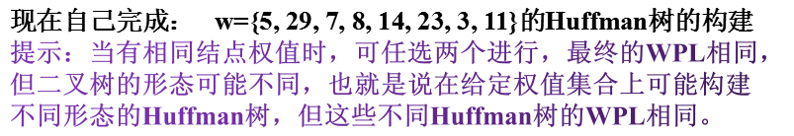
霍夫曼树
构造Huffman树的方法
  举例
16
例
7
5
4
7
9
7
9
7
5
3
1
a
a
a
b
c
d
a
b
3
1
5
4
5
4
c
d
b
b
3
1
3
1
c
d
c
d

Slide 13
霍夫曼树
问题4：最优二叉树与完全二叉树有什么区别和联系？最优二叉树与最佳判定树有什么区别和联系？

Slide 14
霍夫曼树
问题5：如何使用计算机构建一个Huffman树？算法如何实现？
  使用什么存储结构
  占用多少存储空间
  初始化森林
  如何找到最小的两个根节点
  如何合并

Slide 15
霍夫曼树
Huffman编码
  在Huffman树的基础上如何实现编码和解码
  Huffman编码存在的问题及改进Huffman编码

Slide 16
回顾
什么是最优二叉树？
如何构建霍夫曼树？
如何实现霍夫曼编码和解码？

